Slide 1
Обращения граждан 2015 год
№ | Муниципальное образование | Общее количество обращений поступивших от граждан | Количество обращений коррупционной направленности
1 | Аксубаевский | 0 | 0
2 | Апастовский | 0 | 0
3 | Арский | 0 | 0
4 | Атнинский | 0 | 0
5 | Верхнеуслонский | 0 | 0
6 | Кайбицкий | 0 | 0
7 | Новошешминский | 0 | 0
8 | Тюлячинский | 0 | 0
9 | Ютазинский | 0 | 0

Slide 2
Обращения граждан 2015 год

Slide 3
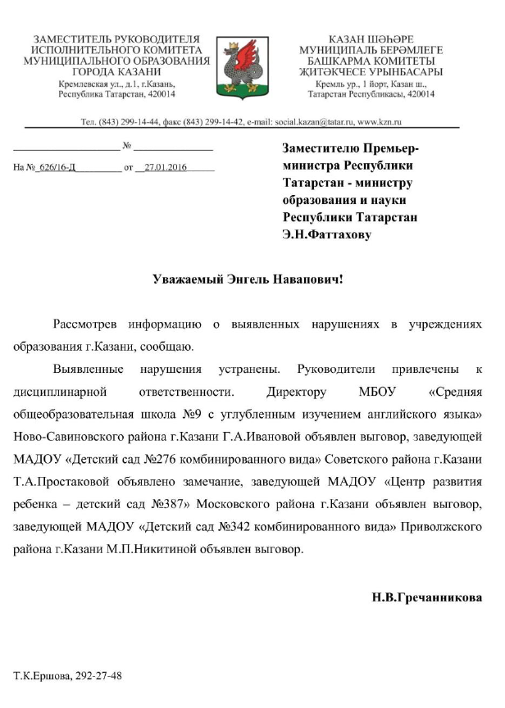

Применение дисциплинарного взыскания к руководителям детских садов и школ
исполнительного комитета г. Казани
Не рассмотрен вопрос о соответствии руководителя занимаемой должности или переводе на иную должность в образовательной организации
Детский сад № 276
Детский сад № 342
Детский сад № 387
МБОУ «СОШ №9

Slide 4

Межведомственное взаимодействие
Обращение
Исполнительный
комитет МО для
принятий управленческих
решений
ВАЖНО !!!
Департамент надзора
и контроля в сфере образования МОиН РТ
Выезд в ОО
Итоги
рассмотрения
Помощники глав
по вопросам
противодействию
коррупции (ПК)
Рассмотрение на
заседании
муниципальной
комиссии по ПК
Совместное рассмотрение обращения
Прокуратура РТ
Помощники глав
по вопросам ПК

Slide 5
Алгоритм действий при оказании благотворительной помощи гражданами образовательной организации
1. Решение о принятии благотворительной помощи образовательной организацией принимается по согласованию с учредителем.
2. Вся поступающая в образовательную организацию помощь регистрируется в соответствующем журнале.
3. При передаче и использовании денежных средств, имущества и оказании услуг оформляется договор.
4. Принятие и расходовании денежных средств осуществляется через внебюджетный счет образовательной организации.
5. Лицо, изъявившее желание оказать благотворительную помощь, пишет заявление на имя руководителя образовательного учреждения с обязательным указанием суммы и цели добровольного пожертвования
6. Информация о поступивших средствах и целях их использования размещается на сайте образовательной организации.
7.Не реже одного раза в год на информационном стенде и официальном сайте образовательной организации размещается отчет о расходовании добровольных благотворительных пожертвований, который включает в себя полную информацию о приходе, расходе, остатках денежных средств (квитанции, счета- фактуры, накладные, платежные поручения).

Slide 6
ВАЖНО ЗНАТЬ
Не при каких обстоятельствах не допускается использование наличных денежных средств.
Поступившие на внебюджетный счет денежные средства могут использоваться только на цели, указанные благотворителем и на благо только образовательной организации.
Руководитель образовательного учреждения несет дисциплинарную и (или) уголовную ответственность в соответствии с законодательством Российской Федерации.

Slide 7

«Давайте объединим наши усилия по борьбе с коррупцией. Это сражение, которое может быть нами выиграно»
Мэри Робинсон, экс-президент Ирландии

